Slide 1
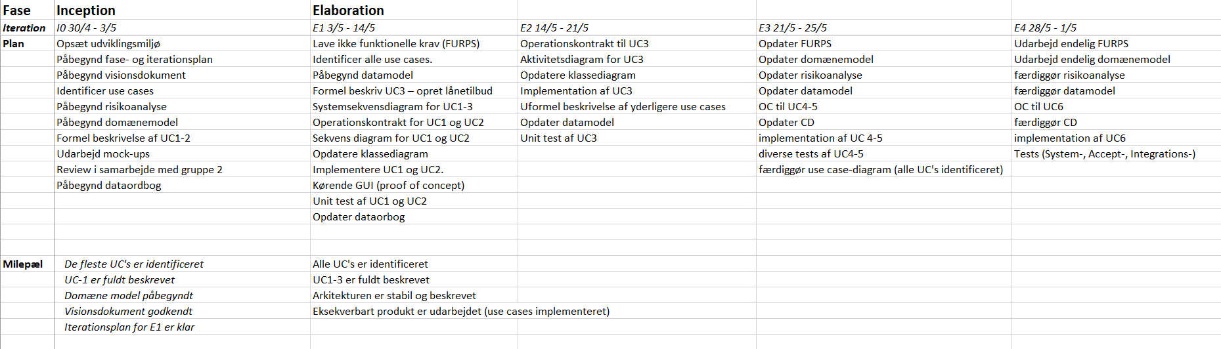
Faseplan

Slide 2
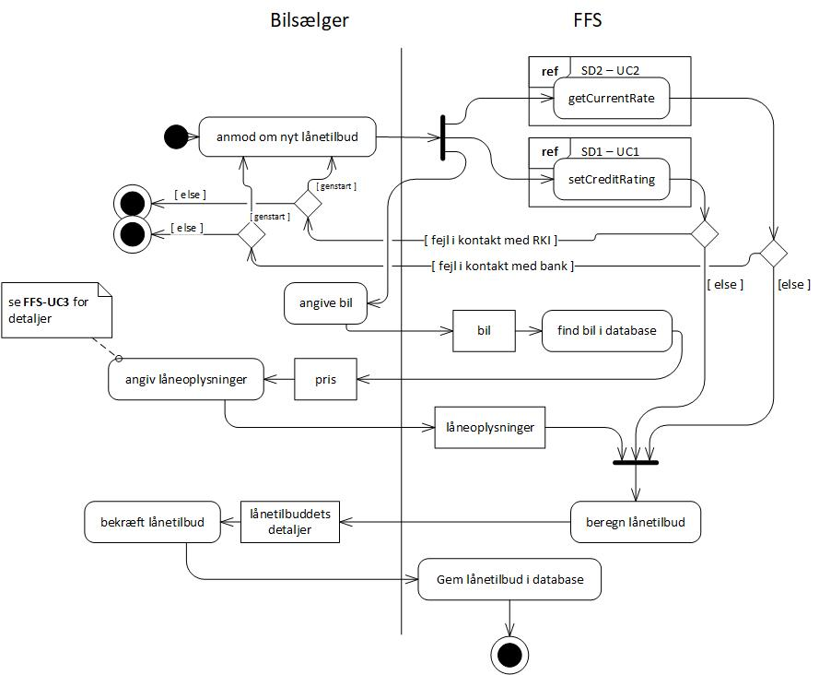
Aktivitets- diagram

Slide 3
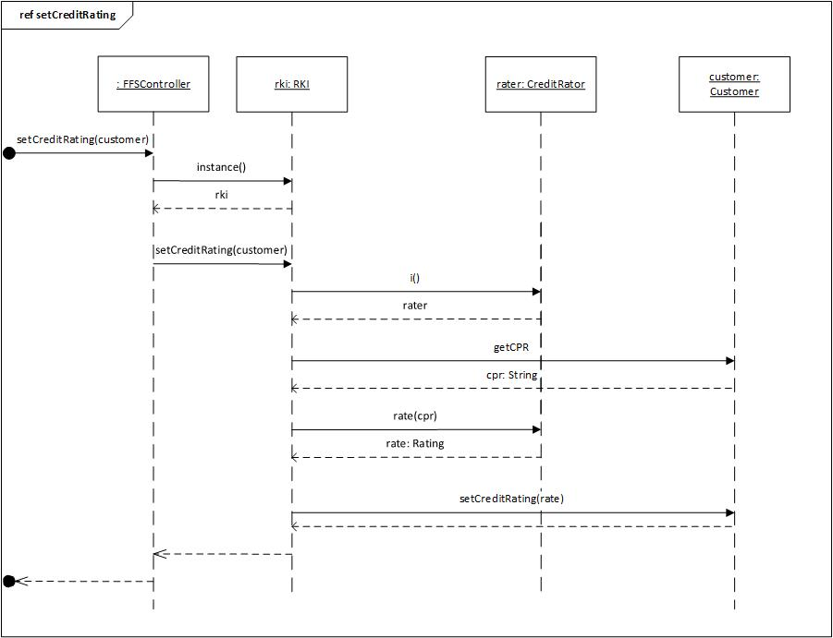
Sekvens diagrammer
UC1

Slide 4


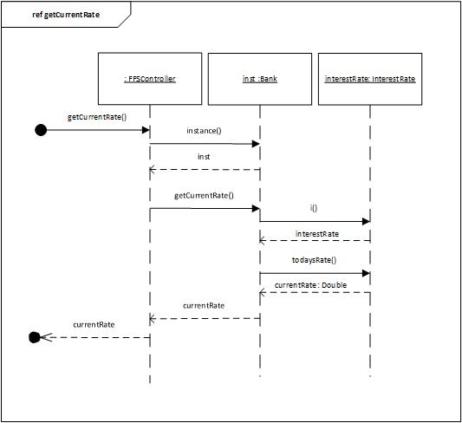
sekvensdiagrammer
UC2

Slide 5
klassediagram

Slide 6
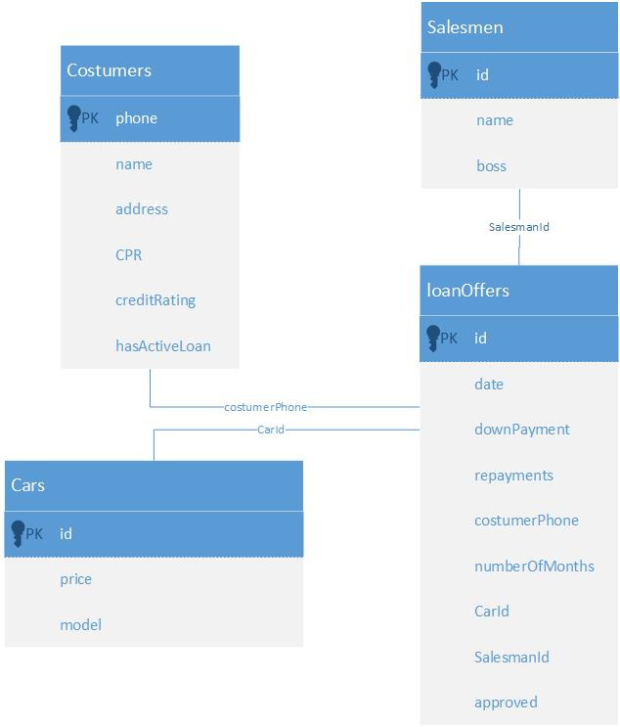
Datamodel normalformer

Slide 7
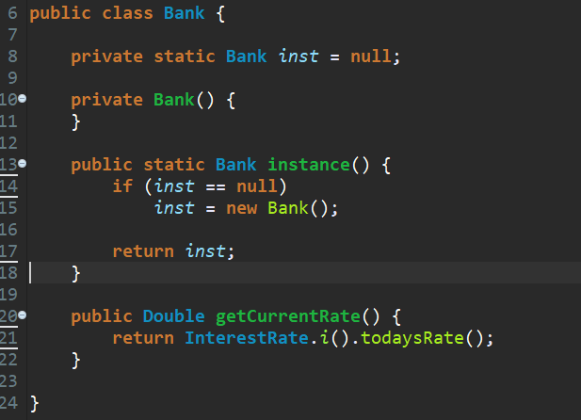
mønstre
Singleton

Slide 8
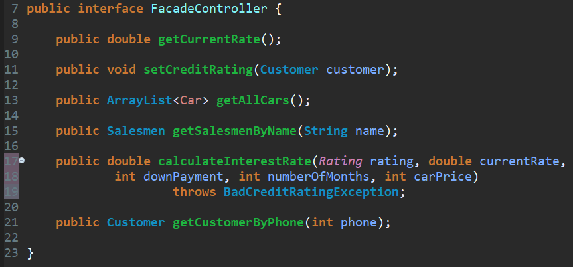
facadecontroller

Slide 9
Tests og kørende kode

